Slide 1
ANALISIS DE LAS VENTAS DE BEBIDAS
AUTOR: Leonardo Curuchet

Slide 2

INTRODUCCION
Este dataset contiene información detallada sobre las ventas de bebidas con y sin alcohol en las ciudades de Tandil, Benito Juarez, Ayacucho, Las Flores y Rauch entre otras. Contiene detallada información donde podemos diferenciar, unidades de negocios, marcas, calibre, división de productos, subcanal de marketing que detalla a que tipo de cliente nos podemos referir.
Tambien nos muestra que supervisor es al que pertenece esa venta y que vendedor, y la información se muestra en valores de hectolitros, bultos, paletas, facturación final, total de comprobantes y la bonificacion total entregada en esa venta.
El periodo abarcado en el analisis va del año 2020 al 2023, y diferenciada mes a mes.
La información pertenece a una distribuidora de bebidas que tiene sucursal central en la ciudad de Tandil.

Slide 3
OBJETIVO DEL TRABAJO
El analisis de este trabajo nos deberá servir para poder determinar para el año 2024 los productos, marcas y tipos de productos principales a tener en cuenta al momento de trabajar los stock, para que la empresa pueda de esta manera anticiparse y no sufrir faltantes o quiebres en este conjunto de productos, para esto debemos analizar los principales calibres, los principales productos, las principales marcas y hacer el analisis para entender las preferencias de los segmentos de los canales de clientes.
¿Por qué seria importante este analisis?
La nuevas tendencias, los nuevos consumos, y los nuevos consumidores fluctúan durante las distintas estaciones del año en su elección de bebidas, es clave poder identificar cuales productos no deben faltar en el stock para no perder venta alguna durante todas las estaciones.

Slide 4
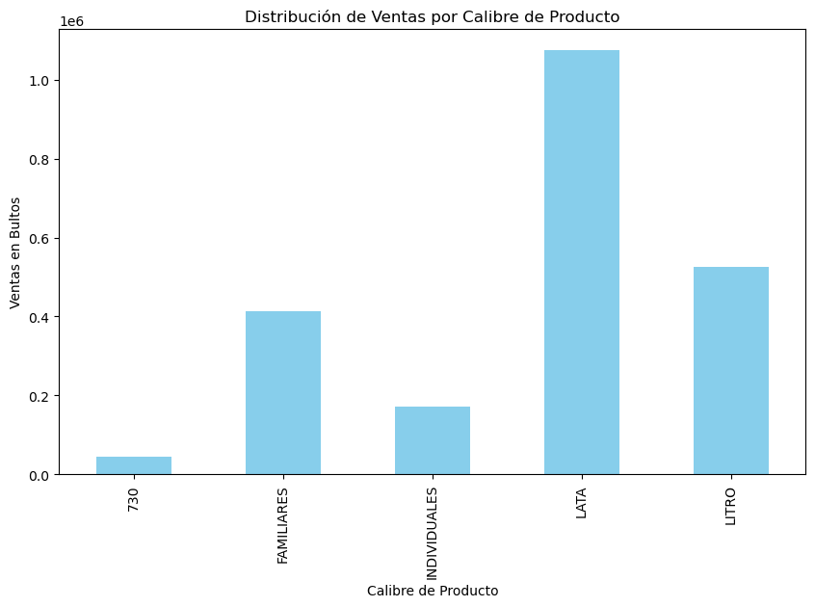
Analisis de calibres
DE LOS 5 CALIBRES ANALIZADOS DEBEMOS PRESTAR PRINCIPAL ATENCION A 3 DE ELLOS:
LATA
LITRO
FAMILIARES

Slide 5
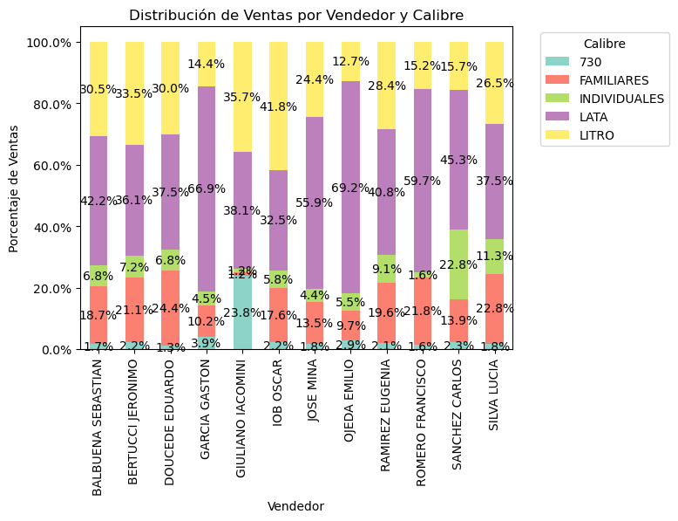
Analisis de calibres entre los distintos vendedores
En lo que respecta a calibres de productos, la lata se destaca muy por encima del resto dejando claro la importancia de este calibre en la ventas de estos periodos.

Slide 6
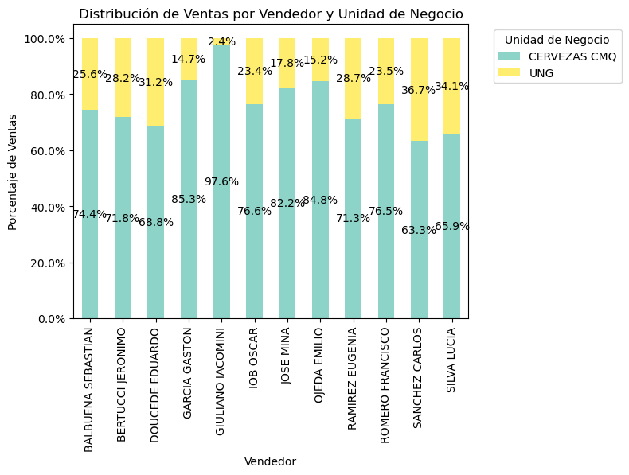
Analisis de unidades de negocios
El analisis de ventas se realiza con el estudio de 12 vendedores de calle, y la principal unidad de negocios en la venta es Cervezas CMQ, y en menor proporcion UNG

Slide 7
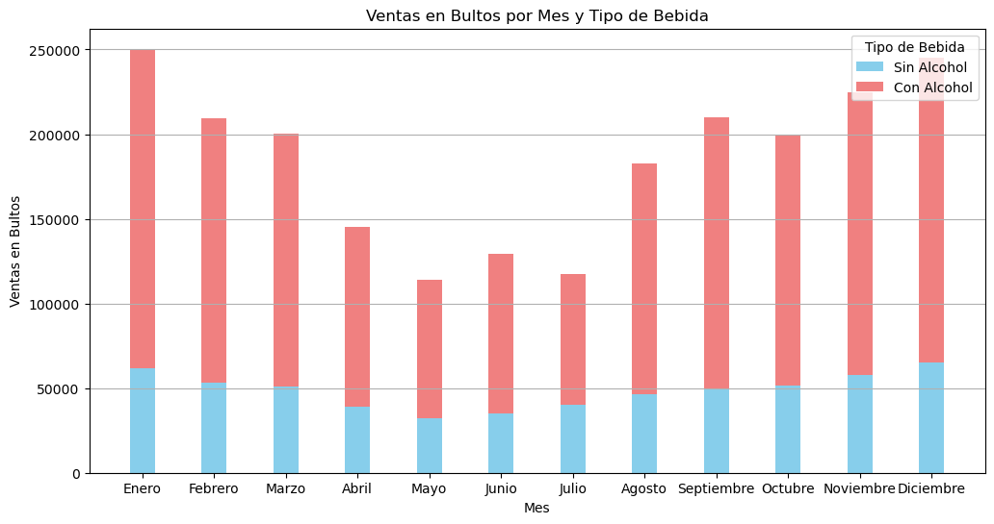
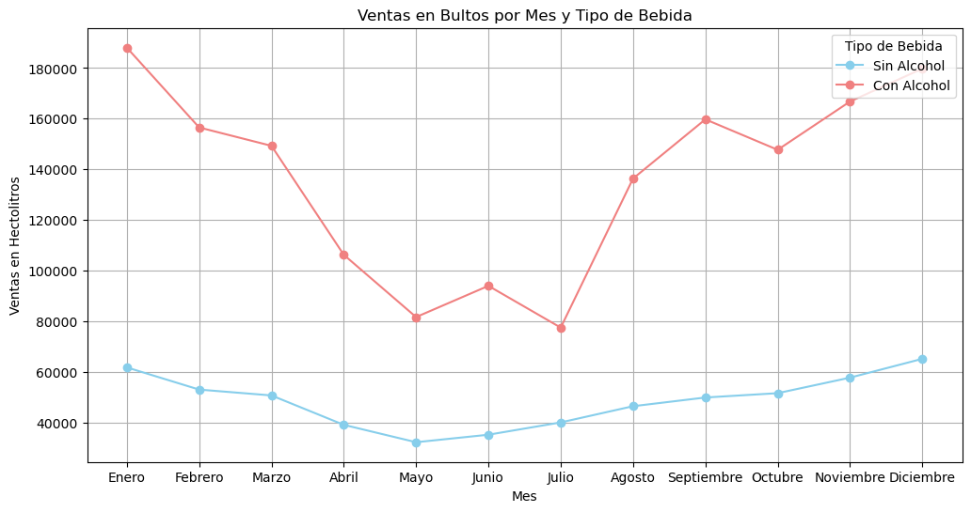
Ventas por tipo de bebidas
Diferenciando dos tipos de bebidas, con alcohol y sin alcohol, se observa mucha preferencia durante todo el año por el primer tipo.
El tipo de bebida sin alcohol es mas estable durante todos el año, no asi la bebida con alcohol que tiene sus mayores consumos en diciembre y enero y una gran caida de mayo a julio.

Slide 8
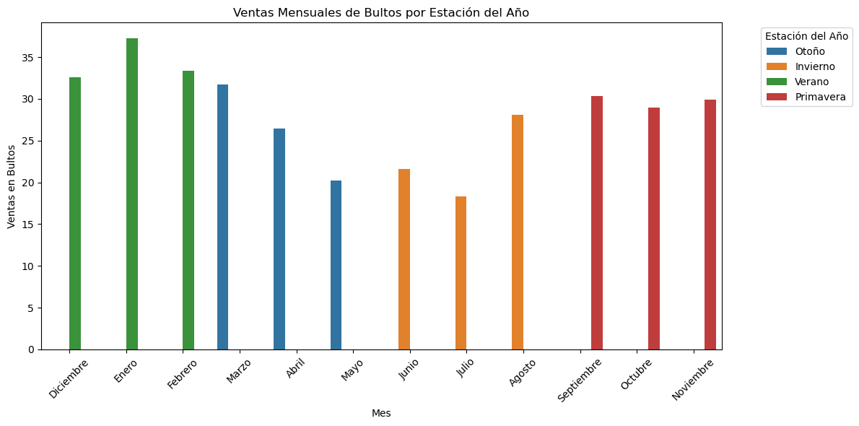
Ventas por estacion
El verano es la principal estación del año para la venta de bebidas, seguido de primavera, las estaciones frías tienen impacto negativo en este mercado.

Slide 9
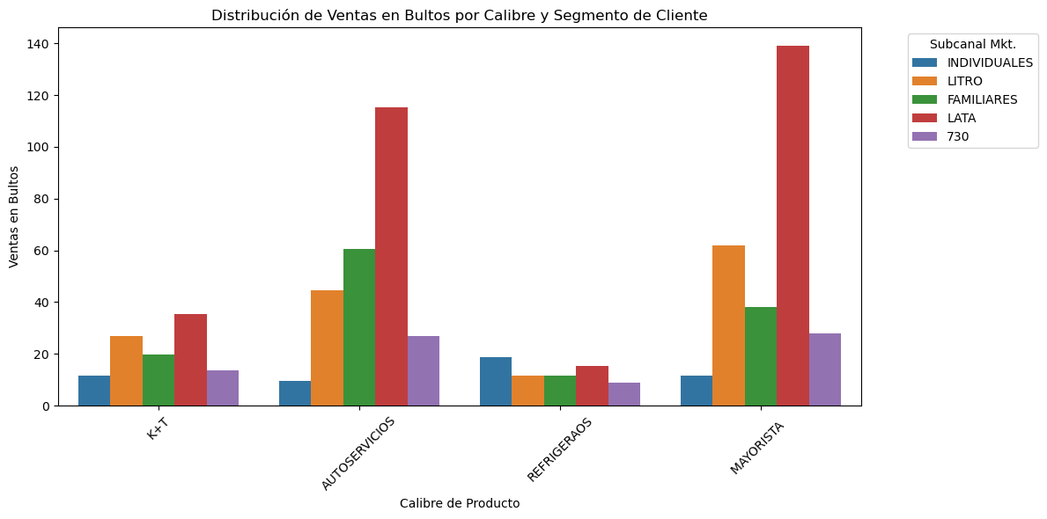
Analisis de calibres en los tipos de clientes
En los 4 tipos de clientes se ve la importancia del volumen de ventas del calibre lata, luego litro y familiares varían su importancia según el tipo de cliente
Autoservicios y Mayoristas muestran la mayor concentración del volumen de bebidas

Slide 10
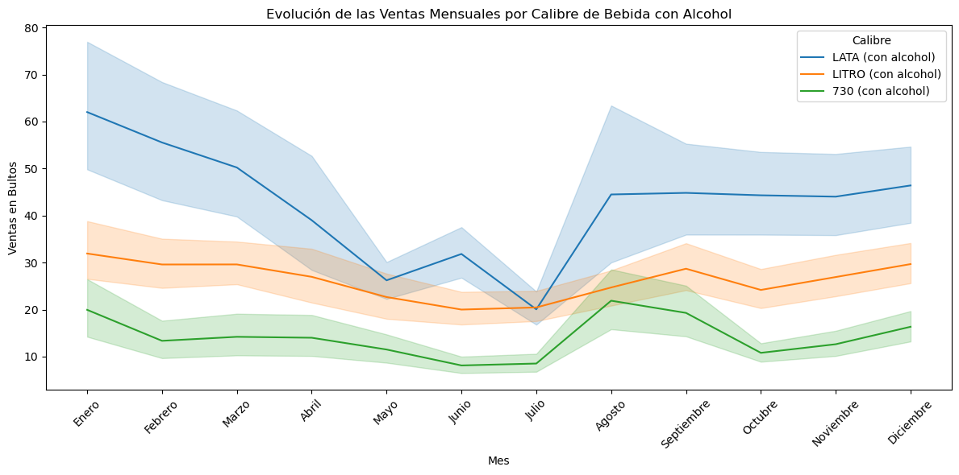
Analisis del comportamiento de las bebidas con alcohol
El calibre lata es el mas importante en el volumen pero a la vez es el mas fluctuante o el que muestra las mayores caidas durante los distintos meses.
El calibre 730 muestra estabilidd mensual, y picos superiores a meses de verano en Agosto y Septiembre.

Slide 11
CALIBRES:
Latas, Litro y Familiares, no pueden faltar en los stocks disponibles
UNIDAD DE NEGOCIOS:
La principal unidad de negocio a poner foco es Cervezas CMQ
INSIGHTS & RECOMENDACIONES
TIPO DE BEBIDAS:
El stock disponible debe estar formado principalmente por las bebidas Con Alcohol
TIPOS DE CLIENTES:
Nuestra mejor atencion debe estar localizada en los Autoservicios y Mayoristas
OPORTUNIDADES A ANALISAR:
“Siendo el tipo de bebidas mas importante el con alcohol, debemos ver que es lo que afecta positiva y negativamente la curva pronunciada del calibre lata, y a la vez entender el fuerte crecimiento del calibre 730 en meses de bajo volumen como agosto y septiembre”
11

